Slide 1


ΗΥ215 - Εφαρμοσμένα Μαθηματικά για Μηχανικούς
Διαλεξη 9^{η}
Σειρές Fourier - Ιδιότητες
Η διάλεξη αυτή περιέχει 5 Ε.ΒΑ.
Ε.ΒΑ

Slide 2
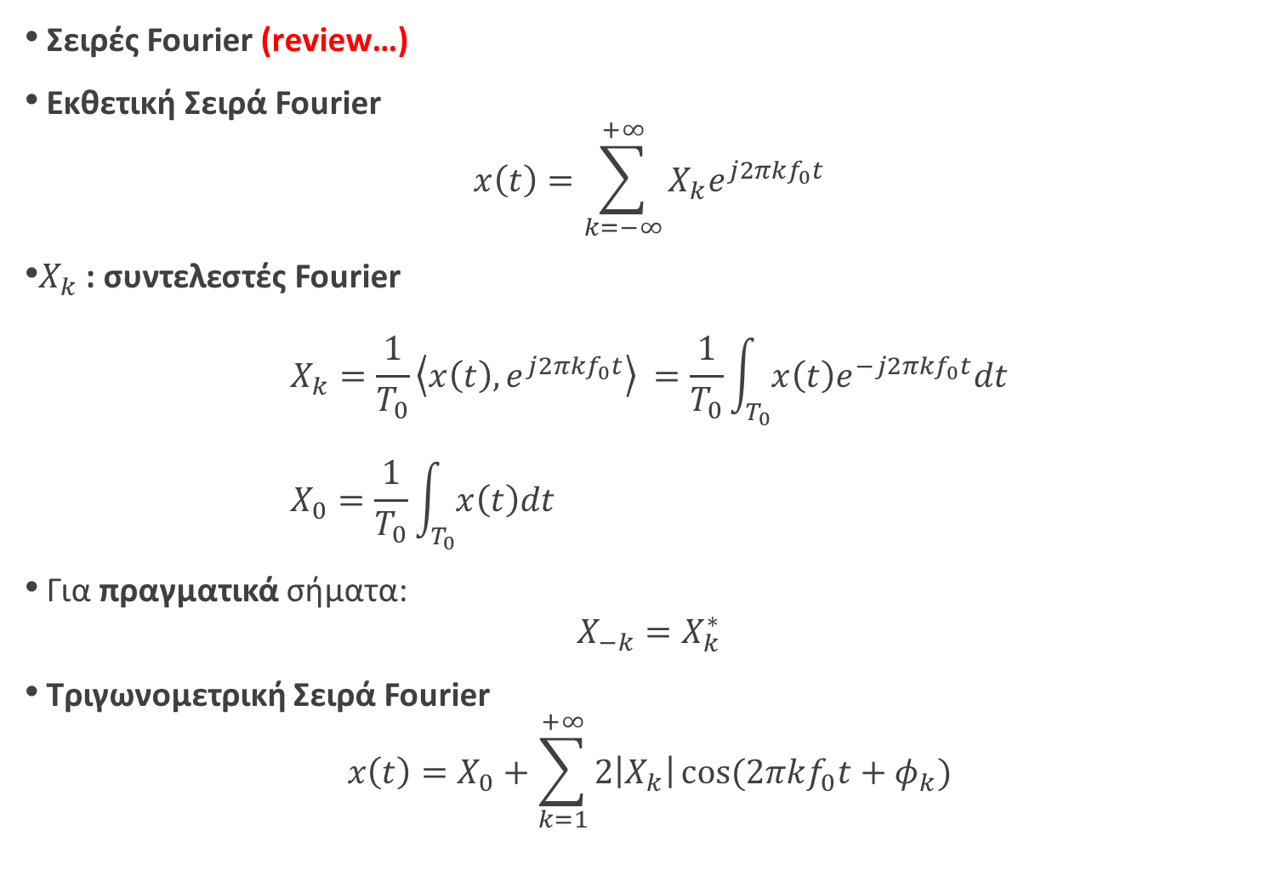
Εφαρμοσμένα Μαθηματικά για Μηχανικούς
HY215 - Εφαρμοσμένα Μαθηματικά για Μηχανικούς Πανεπιστήμιο Κρήτης, Τμήμα Επιστήμης Υπολογιστών
Σειρές Fourier (review…)
Εκθετική Σειρά Fourier
$$x\left(t\right)=\sum_{k=−∞}^{+∞}{X_{k}e^{j2πkf_{0}t}}$$
$X_{k}$ : συντελεστές Fourier
$$X_{k}=\frac{1}{T_{0}}{\left\langle x\left(t\right),e^{j2πkf_{0}t}\right\rangle }_{ }=\frac{1}{T_{0}}\int_{T_{0}}^{ }{x\left(t\right)e^{−j2πkf_{0}t}dt} \\ X_{0}=\frac{1}{T_{0}}\int_{T_{0}}^{ }{x\left(t\right)dt}$$
Για πραγματικά σήματα:
$$X_{−k}=X_{k}^{∗}$$
Τριγωνομετρική Σειρά Fourier
$$x\left(t\right)=X_{0}+\sum_{k=1}^{+∞}{2\left|X_{k}\right|\cos{(2πkf_{0}t+φ_{k})}}$$
Ισοδύναμες για πραγματικά σήματα

Slide 3
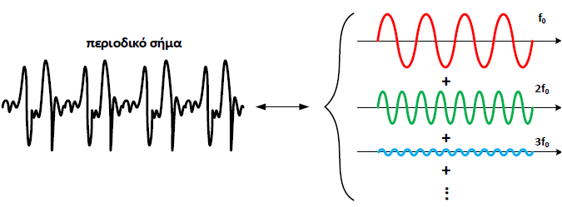

Εφαρμοσμένα Μαθηματικά για Μηχανικούς
HY215 - Εφαρμοσμένα Μαθηματικά για Μηχανικούς Πανεπιστήμιο Κρήτης, Τμήμα Επιστήμης Υπολογιστών
Σειρές Fourier (review…)
Η Σειρά Fourier αναλύει ένα πραγματικό περιοδικό σήμα με περίοδο $T_{0}=\frac{1}{f_{0}}$ σε απείρου – εν γένει – πλήθους ημίτονα με συχνότητες $kf_{0}$
Εναλλακτικά, αναλύει ένα οποιοδήποτέ περιοδικό σήμα (πραγματικό ή μη) με περίοδο $T_{0}=\frac{1}{f_{0}}$ σε απείρου – εν γένει – πλήθους μιγαδικά εκθετικά σήματα με συχνότητες $kf_{0}$

Slide 4
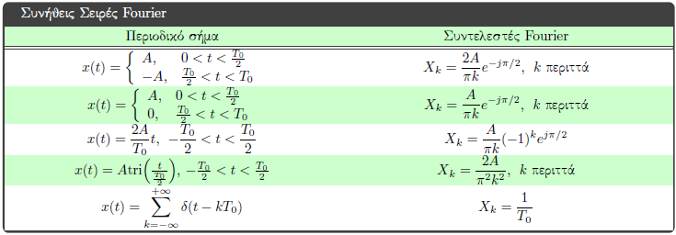
Εφαρμοσμένα Μαθηματικά για Μηχανικούς
HY215 - Εφαρμοσμένα Μαθηματικά για Μηχανικούς Πανεπιστήμιο Κρήτης, Τμήμα Επιστήμης Υπολογιστών
«Γνωστές» Σειρές Fourier
Ας υποθέσουμε ότι γνωρίζουμε τις παρακάτω σειρές Fourier, τις οποίες θα χρησιμοποιήσουμε στις ιδιότητες που ακολουθούν

Slide 5
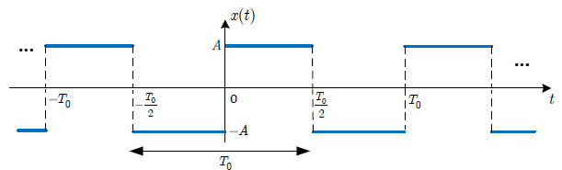
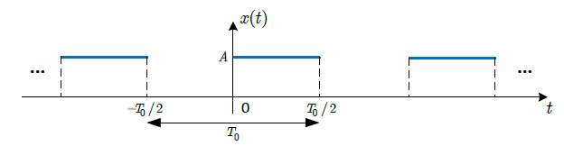
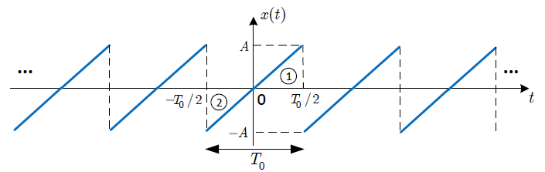
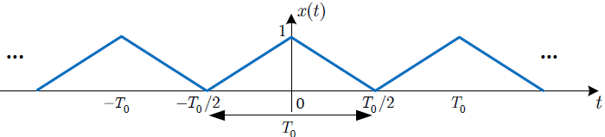
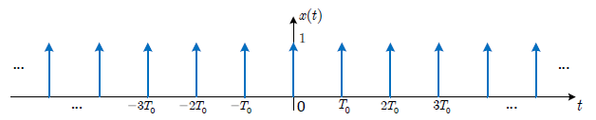
Εφαρμοσμένα Μαθηματικά για Μηχανικούς
HY215 - Εφαρμοσμένα Μαθηματικά για Μηχανικούς Πανεπιστήμιο Κρήτης, Τμήμα Επιστήμης Υπολογιστών
«Γνωστές» Σειρές Fourier
Ας υποθέσουμε ότι γνωρίζουμε τις παρακάτω σειρές Fourier, τις οποίες θα χρησιμοποιήσουμε στις ιδιότητες που ακολουθούν
$$A$$

Slide 6
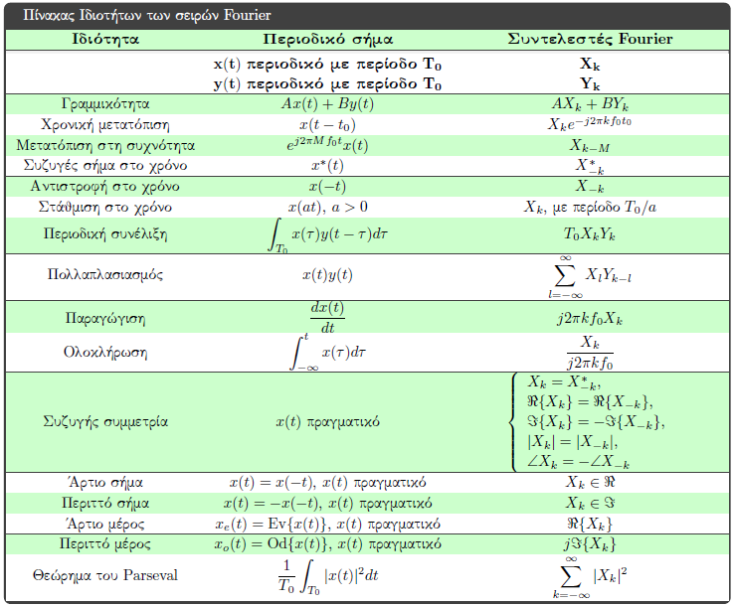
Εφαρμοσμένα Μαθηματικά για Μηχανικούς
HY215 - Εφαρμοσμένα Μαθηματικά για Μηχανικούς Πανεπιστήμιο Κρήτης, Τμήμα Επιστήμης Υπολογιστών
Ιδιότητες

Slide 7
Εφαρμοσμένα Μαθηματικά για Μηχανικούς
HY215 - Εφαρμοσμένα Μαθηματικά για Μηχανικούς Πανεπιστήμιο Κρήτης, Τμήμα Επιστήμης Υπολογιστών
Ιδιότητες

Slide 8
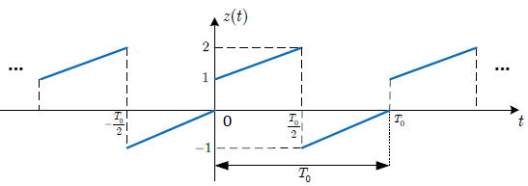
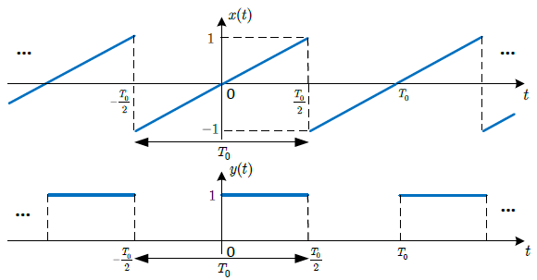




Εφαρμοσμένα Μαθηματικά για Μηχανικούς
HY215 - Εφαρμοσμένα Μαθηματικά για Μηχανικούς Πανεπιστήμιο Κρήτης, Τμήμα Επιστήμης Υπολογιστών
Ιδιότητες
Ε.ΒΑ
$$Z_{k}=?$$
$$Z_{k}=X_{k}+Y_{k}$$
$$X_{k}=\frac{1}{πk}{\left(−1\right)}^{k}e^{\frac{jπ}{2}}$$
$$Y_{k}=\frac{1}{2πk}{(1−\left(−1\right)}^{k})e^{−\frac{jπ}{2}}$$

Slide 9
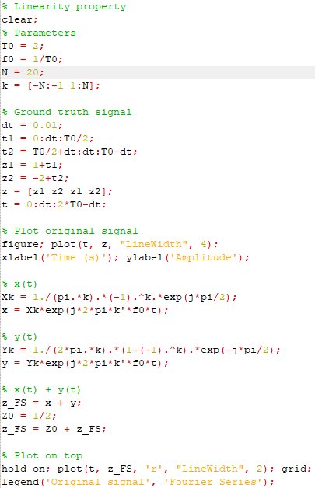
Εφαρμοσμένα Μαθηματικά για Μηχανικούς
HY215 - Εφαρμοσμένα Μαθηματικά για Μηχανικούς Πανεπιστήμιο Κρήτης, Τμήμα Επιστήμης Υπολογιστών
Ιδιότητες
MATLAB/Octave κώδικας

Slide 10
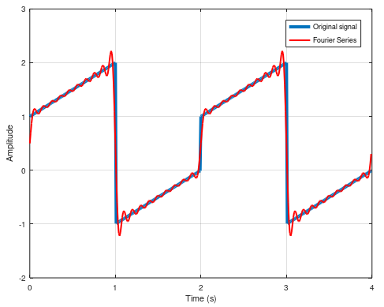
Εφαρμοσμένα Μαθηματικά για Μηχανικούς
HY215 - Εφαρμοσμένα Μαθηματικά για Μηχανικούς Πανεπιστήμιο Κρήτης, Τμήμα Επιστήμης Υπολογιστών
Ιδιότητες
MATLAB/Octave κώδικας

Slide 11
Εφαρμοσμένα Μαθηματικά για Μηχανικούς
HY215 - Εφαρμοσμένα Μαθηματικά για Μηχανικούς Πανεπιστήμιο Κρήτης, Τμήμα Επιστήμης Υπολογιστών
Ιδιότητες

Slide 12
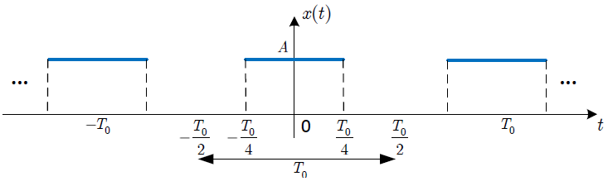

Εφαρμοσμένα Μαθηματικά για Μηχανικούς
HY215 - Εφαρμοσμένα Μαθηματικά για Μηχανικούς Πανεπιστήμιο Κρήτης, Τμήμα Επιστήμης Υπολογιστών
Ιδιότητες
Ε.ΒΑ
$$y(t)$$

Slide 13
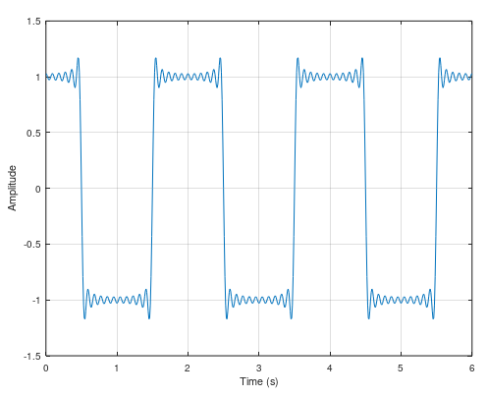
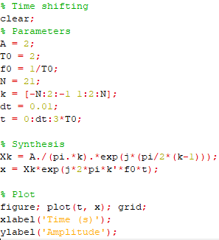
Εφαρμοσμένα Μαθηματικά για Μηχανικούς
HY215 - Εφαρμοσμένα Μαθηματικά για Μηχανικούς Πανεπιστήμιο Κρήτης, Τμήμα Επιστήμης Υπολογιστών
Ιδιότητες
MATLAB/Octave κώδικας

Slide 14
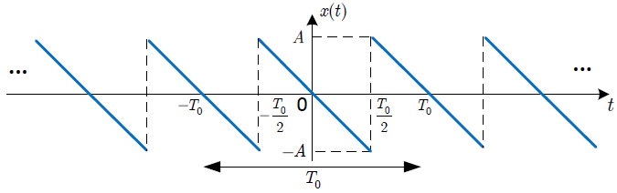

Εφαρμοσμένα Μαθηματικά για Μηχανικούς
HY215 - Εφαρμοσμένα Μαθηματικά για Μηχανικούς Πανεπιστήμιο Κρήτης, Τμήμα Επιστήμης Υπολογιστών
Ιδιότητες
$$y(t)$$

Slide 15
Εφαρμοσμένα Μαθηματικά για Μηχανικούς
HY215 - Εφαρμοσμένα Μαθηματικά για Μηχανικούς Πανεπιστήμιο Κρήτης, Τμήμα Επιστήμης Υπολογιστών
Ιδιότητες
Ε.ΒΑ

Slide 16
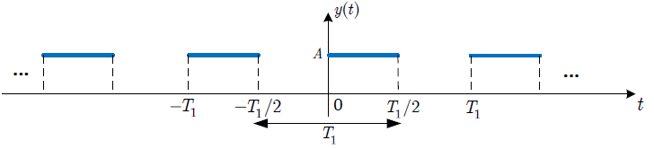
Εφαρμοσμένα Μαθηματικά για Μηχανικούς
HY215 - Εφαρμοσμένα Μαθηματικά για Μηχανικούς Πανεπιστήμιο Κρήτης, Τμήμα Επιστήμης Υπολογιστών
Ιδιότητες
Ε.ΒΑ

Slide 17
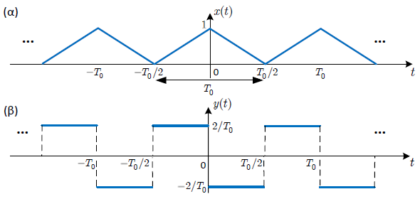

Εφαρμοσμένα Μαθηματικά για Μηχανικούς
HY215 - Εφαρμοσμένα Μαθηματικά για Μηχανικούς Πανεπιστήμιο Κρήτης, Τμήμα Επιστήμης Υπολογιστών
Ιδιότητες
Ε.ΒΑ
$$\frac{d}{dt}x(t)$$

Slide 18
Εφαρμοσμένα Μαθηματικά για Μηχανικούς
HY215 - Εφαρμοσμένα Μαθηματικά για Μηχανικούς Πανεπιστήμιο Κρήτης, Τμήμα Επιστήμης Υπολογιστών
Ιδιότητες

Slide 19
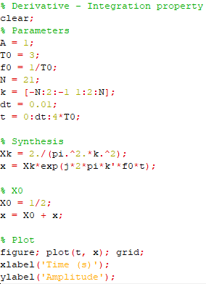
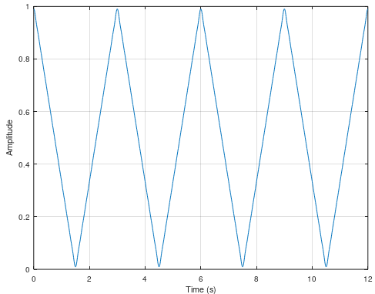
Εφαρμοσμένα Μαθηματικά για Μηχανικούς
HY215 - Εφαρμοσμένα Μαθηματικά για Μηχανικούς Πανεπιστήμιο Κρήτης, Τμήμα Επιστήμης Υπολογιστών
Ιδιότητες
MATLAB/Octave κώδικας

Slide 20
Εφαρμοσμένα Μαθηματικά για Μηχανικούς
HY215 - Εφαρμοσμένα Μαθηματικά για Μηχανικούς Πανεπιστήμιο Κρήτης, Τμήμα Επιστήμης Υπολογιστών
Ιδιότητες
Ε.ΒΑ

Slide 21
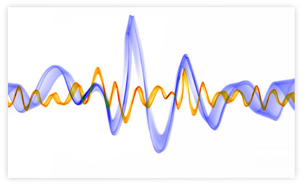
Εφαρμοσμένα Μαθηματικά για Μηχανικούς
HY215 - Εφαρμοσμένα Μαθηματικά για Μηχανικούς Πανεπιστήμιο Κρήτης, Τμήμα Επιστήμης Υπολογιστών
ΤΕΛΟΣ ΔΙΑΛΕΞΗΣ

Slide 22
E.BA.
AM: 4318
AM: 4264 (1.5)
AM: 4220
AM: 4208
AM: 4253
AM: 4187 (0.5)

